Slide 1
Υλοποίηση της Στρατηγικής της Έξυπνης Εξειδίκευσης
2014-2020
Τομέας: «Πολιτισμός, Τουρισμός & Δημιουργικές Βιομηχανίες»
Δρ. Αγνή Σπηλιώτη
ΥΠΟΥΡΓΕΙΟ ΠΑΙΔΕΙΑΣ, ΕΡΕΥΝΑΣ ΚΑΙ ΘΡΗΣΚΕΥΜΑΤΩΝ
ΓΕΝΙΚΗ ΓΡΑΜΜΑΤΕΙΑ ΕΡΕΥΝΑΣ ΚΑΙ ΤΕΧΝΟΛΟΓΙΑΣ
ΔΙΕΥΘΥΝΣΗ ΣΧΕΔΙΑΣΜΟΥ ΚΑΙ ΠΡΟΓΡΑΜΜΑΤΙΣΜΟΥΝ ΠΟΛΙΤΙΚΩΝ ΚΑΙ ΔΡΑΣΕΩΝ ΕΤΑΚ
Ολομέλεια Πλατφόρμας
«Πολιτισμός, Τουρισμός & Δημιουργικές Βιομηχανίες»
Αθήνα, 30 Σεπτεμβρίου 2016

Slide 2
Πόροι ΕΤΑΚ Προγραμματικής Περιόδου 2014-20
Σύνολο: 1.261.056.136 €
Κύριος χρηματοδότης: ΕΠΑΝΕΚ

Slide 3
Εκ των προτέρων αιρεσιμότητες
Αιρεσιμότητα 11. «Ύπαρξη Εθνικής Στρατηγικής Έξυπνης Εξειδίκευσης – RIS3»
Αιρεσιμότητα 1.2 « Πολυετές Σχέδιο Χρηματοδότησης Εθνικού Οδικού Χάρτη Ερευνητικών Υποδομών».
Ενεργοποίηση του προϋπολογισμού ΕΤΑΚ του ΕΠΑΝΕΚ

Slide 4
Θεματικές Προτεραιότητες RIS3
Αγροδιατροφή
Βιο-επιστήμες – Υγεία & Φάρμακα
Τεχνολογίες Πληροφορικής &
Επικοινωνιών
Ενέργεια
Περιβάλλον & Βιώσιμη Ανάπτυξη
Μεταφορές & Εφοδιαστική Αλυσίδα
(logistics)
Υλικά - Κατασκευές
Πολιτισμός - Τουρισμός – Πολιτιστικές
& Δημιουργικές Βιομηχανίες
Σε ευθυγράμμιση με τις αναπτυξιακές κατευθύνσεις της χώρας

Slide 5
Στρατηγική Έξυπνης Εξειδίκευσης
Έξυπνη εξειδίκευση:
εντοπισμός των μοναδικών χαρακτηριστικών και μέσων κάθε χώρας και περιφέρειας,
ανάδειξη ανταγωνιστικών πλεονεκτημάτων,
συγκέντρωση πόρων και προσπάθειας γύρω από ένα όραμα για το μέλλον που άγεται από την αριστεία και την εξωστρέφεια.
Η Ελλάδα σχεδίασε 1 εθνική και 13 Περιφερειακές Στρατηγικές Έξυπνης Εξειδίκευσης – RIS3 (Research and Innovation Strategy for Smart Specialisation)

Slide 6
RIS 3: Νέα Μεθοδολογία Σχεδιασμού
Επιχειρηματική Ανακάλυψη: Εντοπισμός νέων επιχειρηματικών ευκαιριών με την αξιοποίηση ερευνητικών αποτελεσμάτων και την ενσωμάτωσή τους σε αλυσίδες αξίας
Συμμετοχική διαδικασία για την διαμόρφωση κοινού οράματος: παραγωγικός ιστός, ερευνητικοί- ακαδημαϊκοί φορείς, εθνικές/ περιφερειακές αρχές, φορείς χρηματοδότησης
Τομεακή διάσταση
Επικέντρωση σε συγκεκριμένες δραστηριότητες, ολοκληρωμένες προσεγγίσεις ανά τομέα, όχι οριζόντιες δράσεις χωρίς θεματική εξειδίκευση
Δυναμική εφαρμογή στο χρόνο, στοχοθέτηση, παρακολούθηση, επικαιροποίηση, αναμόρφωση επιλογών

Slide 7
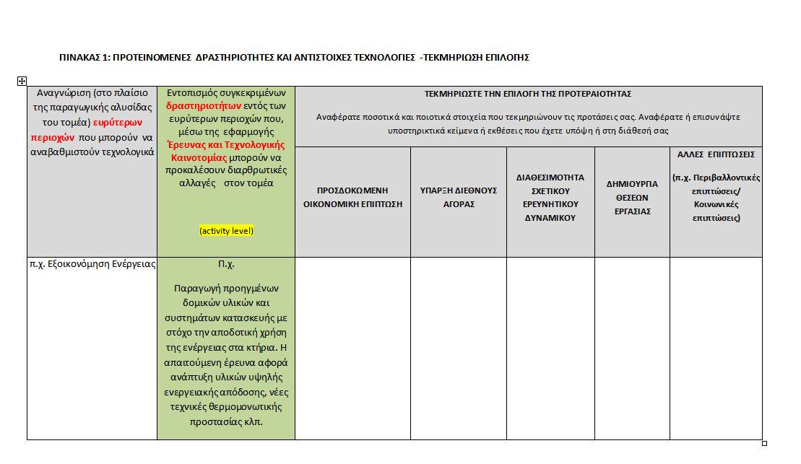

Δημιουργία Πλατφορμών Καινοτομίας
1^{ος} Γύρος Επιχειρηματικής Ανακάλυψης (2013-15)
Επιχειρήσεις
Ερευνητικοί Φορείς
Υπουργεία Οργανισμοί
Περιφέρειες
Τεχνολογικοί φορείς
Τεχνολογίες Πληροφορικής και Επικοινωνιών
Αγροδιατροφή
Βιοεπιστήμες Υγεία και Φάρμακα
Υλικά -Κατασκευές
Ενέργεια
Περιβάλλον
Μεταφορές Logistics
Πολιτισμός-Τουρισμός και Δημιουργική Βιομηχανία
Δεδομένα
Ερωτηματολόγια
Μελέτες
Συναντήσεις

Slide 8

Προτεραιότητες της Εθνικής Στρατηγικής
Έξυπνης Εξειδίκευσης RIS3
Ευρήματα του 1^{ου} Γύρου Επιχειρηματικής ανακάλυψης(2013-15)
Αγροδιατροφή
Υγεία & Φάρμακα
ΤΠΕ
Υλικά - Κατασκευές
Ενέργεια, Περιβάλλον
Πολιτισμός Τουρισμός, Δημιουργικές Βιομηχανίας
Μεταφορές & logistics
Εγκρίθηκε από την ελληνική κυβέρνηση
Στις 4 Αυγούστου 2015
Το Παράρτημα 2 περιλαμβάνει για κάθε τομέα:
Οικονομική δραστηριότητα
Ερευνητική δραστηριότητα
SWOT ανάλυση
Στρατηγική & προτεραιότητες ΕΤΑΚ

Slide 9
Εκπλήρωση εκ των προτέρων αιρεσιμοτήτων (2)
Η Αιρεσιμότητα 1.1 εκπληρώθηκε με την υπ. αρ. 82193/ΕΥΣΣΑ 1810/4-8-2015 ΚΥΑ του Υπ. Οικονομίας, Υποδομών, Ναυτιλίας & Τουρισμού και του αν. Υπ. Έρευνας.
Η Αιρεσιμότητα 1.2 έχει μερικώς εκπληρωθεί όπως συμφωνήθηκε σε Video Conference με την DG Regio (19/4/2016) και αναμένεται να ολοκληρωθεί έως τέλος του έτους.
Ενεργοποίηση του 50% του προϋπολογισμού για τις υποδομές καθώς και το σύνολο για τις υπόλοιπες δράσεις ΕΤΑΚ του ΕΠΑΝΕΚ.

Slide 10
2^{ος} Γύρος Επιχειρηματικής Ανακάλυψης 2015 - 2016
Σχέδιο Δράσης Επιχειρηματικής Ανακάλυψης
Ορισμός Συντονιστή για κάθε Τομέα (ΓΓΕΤ, εποπτευόμενοι ερευνητικοί φορείς)
Συγκρότηση ολιγομελούς Συμβουλευτικής Ομάδας για κάθε Πλατφόρμα
Επεξεργασία Προγράμματος Δράσης διετίας 2016-17 (δράσεις, εργαλεία εφαρμογής, προϋπολογισμός)
Σχεδιασμός Προκηρύξεων για κάθε Τομέα / Δια-τομεακά θέματα

Slide 11
Ενεργοποίηση Πόρων ΕΠΑΝΕΚ - Νέες Δράσεις (1)
Ειδικές Δράσεις σε επιλεγμένους τομείς
Υδατοκαλλιέργεια
Βιομηχανικά & Προηγμένα, Λειτουργικά Υλικά
Ανοιχτή Καινοτομία στον Πολιτισμό
Προδημοσιεύσεις: ~ 30 εκ. € δημόσια δαπάνη

Slide 12
Νέες Δράσεις (2)
Ενιαία Δράση Κρατικών Ενισχύσεων «Ερευνώ - Δημιουργώ - Καινοτομώ»
Προδημοσίευση 280 εκ. €
Ερευνητικές Υποδομές Εθνικής Εμβέλειας Υλοποίηση Α’ Φάση 73 εκ. € Β’ Φάση 70 εκ. €
Στρατηγικές Δράσεις Ερευνητικών Φορέων – νέο ΚΡΗΠΙΣ Υλοποίηση 31 εκ. €
Διεθνής & ευρωπαϊκή συνεργασία (ERA Nets, Διμερείς Συνεργασίες με Ρωσία, Κίνα, Γερμανία, Ισραήλ) Προδημοσίευση 37 εκ. €
Επιχειρηματική ανακάλυψη

Slide 13
Θεματική Εξειδίκευση Δράσεων
Συνεδριάσεις Συμβουλευτικών Ομάδων
Διαμόρφωση πρότασης θεματικών προτεραιοτήτων ανά κατηγορία παρέμβασης
Παρουσίαση στην ολομέλεια της πλατφόρμας – ανοιχτή διαβούλευση
Οριστικοποίηση θεματικών και ειδικότερων όρων της Δράσης
Έγκριση - προκήρυξη

Slide 14
Κριτήρια Επιλογής Θεματικών Προτεραιοτήτων
Ανάδειξη μέσω της επιχειρηματικής Ανακάλυψης
Ύπαρξη κρίσιμης μάζας επιχειρήσεων
Ύπαρξη αξιόλογου ερευνητικού δυναμικού
Σημαντικές οικονομικές και κοινωνικές επιπτώσεις
Τεχνολογική Αναβάθμιση του τομέα/κλάδου
Εξαγώγιμος χαρακτήρας

Slide 15

Ευχαριστώ για την προσοχή σας!
Πληροφορίες:
www.gsrt.gr/Προγραμματική Περίοδος 2104 -20/
Διαμόρφωση Εθνικής Στρατηγικής Ε&Τ/Στρατηγική Ευφυούς Εξειδίκευσης/ Επιχειρηματική Ανακάλυψη/ Πολιτισμός, Τουρισμός & Δημιουργική Βιομηχανία

